Slide 1


UNIVERSIDAD AUTONOMA DEL ESTADO DE MEXICO
CENTRO UNIVERSITARIO UAEM VALLE DE CHALCO
LICENCIATURA EN DERECHO.
DOCENTE: M. EN D. JOSE JULIO NARES HERNANDEZ
UNIDAD DE APRENDIZAJE TEORÍA CONSTITUCIONAL
TERCER SEMESTRE
4 HORAS 7 CRÉDITOS
MATERIAL VISUAL DE DIAPOSITIVAS PARA LA UNIDAD DE APRENDIZAJE

Slide 2
UNIDAD 4. LOS MEDIOS DE DEFENSA DE LA CONSTITUCIÓN EN MÉXICO, EL CONTROL DE LA CONSTITUCIONALIDAD Y LA CONVENCIONALIDAD
Objetivo: Analizar los medios de defensa de la Constitución en México, así como las reformas constitucionales del 6 y 10 de junio de 2011, para comprender los Derechos Humanos contenidos en la Constitución y los Tratados Internacionales firmados por el Estado Mexicano y sus garantías.
4.5 Control de constitucionalidad y control de convencionalidad

Slide 3
4.5 Control de constitucionalidad y control de convencionalidad

Slide 4
INTRODUCCIÓN
la reforma constitucional de 2011 al artículo 1o. de la Constitución Política de los Estados Unidos Mexicanos, representa un nuevo paradigma en materia de derechos humanos. No obstante, cuando se plantea la pregunta, ¿en qué consiste este nuevo paradigma de derechos humanos?, se puede decir que con la mencionada reforma no sólo se creó la Décima Época de la jurisprudencia para adecuar la interpretación de las normas jurídicas a la protección de los derechos humanos, sino también se crearon nuevos principios, métodos y cláusulas de interpretación con esta finalidad. En el la presente exposición se analizan estos nuevos elementos, centrando la atención en el control de constitucionalidad y de convencionalidad.

Slide 5
Los derechos fundamentales establecidos en la Constitución tienen un contenido que no se limitan al texto expreso de la norma que los prevé, sino que se extiende a la interpretación que de ella realicen los órganos judiciales. Al respecto, la Tesis: 1a. CDV/2014 plantea que la interpretación del contenido de los derechos humanos debe evolucionar de manera paralela al tiempo y condiciones de vida, en el entendido de que los textos que reconocen dichos derechos son "instrumentos permanentes" como les llama la Suprema Corte de Justicia; o "instrumentos vivos" de acuerdo con la jurisprudencia interamericana. En otras palabras, “el contenido de los derechos humanos no se limita al texto expreso de la norma donde se reconoce dicho derecho, sino que se va robusteciendo con la interpretación evolutiva o progresiva que hagan tanto los tribunales constitucionales nacionales, como intérpretes últimos de sus normas fundamentales, así como con la interpretación que hagan los organismos internacionales, intérpretes autorizados en relación con tratados específicos, en una relación dialéctica.”
Tesis: 1a. CDV/2014, Gaceta del Semanario Judicial de la Federación, Décima Época, t. I, noviembre de 2014, p. 714.

Slide 6
Hermenéutica jurídica

Slide 7

La hermenéutica jurídica tiene por objeto de estudio las normas, con el fin de brindar un óptimo sentido a las mismas bajo una visión holística e integradora del derecho. La interpretación de los jueces al momento de darle sentido a las normas jurídicas, requiere de métodos como puede ser el método gramatical, teleológico, sistemático, funcional, o conforme. “Por ello, la interpretación judicial entendida como un proceso hermenéutico consiste en que los operadores que se encargan de desentrañar y descubrir el significado de las normas le otorguen un correcto sentido a las mismas, dotándolas de contenido a partir del plano tanto fáctico (hechos) como contextual.”
López Sánchez, Rogelio, Interpretación constitucional de los derechos fundamentales, 2a. ed., México, Porrúa, 2016, p. 3.
http://blog.hernandez-vilches.com/de-las-normas-juridicas-su-aplicacion-y-eficacia/

Slide 8


En la interpretación jurídica existen los casos fáciles y los difíciles.
Respecto de los primeros, es suficiente una interpretación literal o gramatical de la ley para descubrir el correcto sentido de un enunciado normativo.
puede servir de ejemplo el principio de plenitud hermética en cuanto a la prohibición de analogía o mayoría de razón en la aplicación de la ley penal, traduciéndose en el derecho fundamental de exacta aplicación de la ley en materia penal.
Artículo 14, párrafo tercero, la Constitución Política de los Estados Unidos Mexicanos, que dice, “En los juicios del orden criminal queda prohibido imponer, por simple analogía, y aún por mayoría de razón, pena alguna que no esté decretada por una ley exactamente aplicable al delito de que se trata.”
Tesis: P./J.20/2015, Gaceta del Semanario Judicial de la Federación, Décima Época, t. I, agosto de 2015, p. 285.
https://proyectogeo.com/novedades/noticias/4364-mas-leyes-sobre-cambio-climatico-en-el-mundo
https://libreriamorelos.mx/1855/constitucion-politica-de-los-estados-unidos-mexicanos-2018-economica

Slide 9
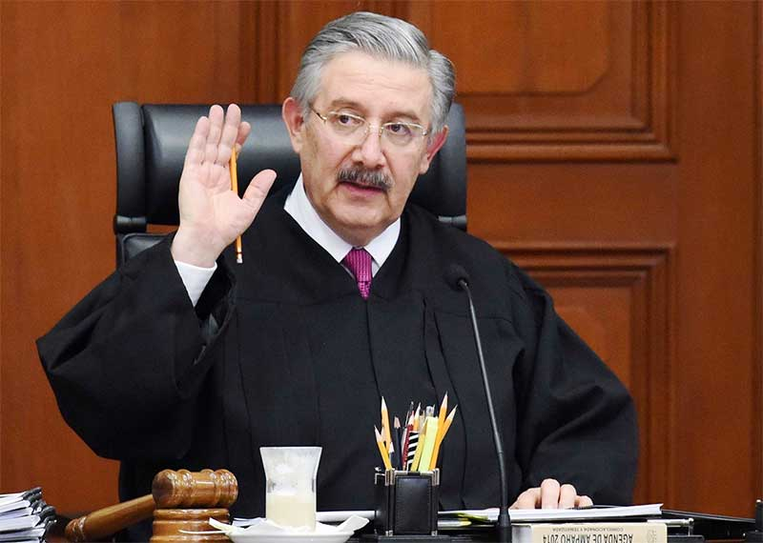
En el parágrafo anterior se dispone que las normas penales estén descritas mediante conceptos claros, estableciendo todos sus elementos, características, condiciones, términos y plazos, de modo que los jueces, al realizar el proceso de adecuación de la conducta a la norma legal, conozcan su alcance y significado.
http://www.elhorizonte.mx/seccion/mexico-cuenta-con-jueces-responsables-scjn/1703340

Slide 10


Se entiende que este derecho no se limita a ordenar a la autoridad jurisdiccional que se abstenga de interpretar por simple analogía o mayoría de razón, sino que se extiende al legislador al exigirle la emisión de normas claras, precisas y exactas respecto de la conducta reprochable, así como de la consecuencia jurídica por la comisión de un ilícito, dicha descripción no es otra cosa que el tipo penal.
http://ljz.mx/2018/03/07/promocionan-mediante-llamada-telefonica-al-legislador-arturo-lopez-de-lara/
https://www.definicion.xyz/2017/07/norma-juridica.html

Slide 11
El mandato de taxatividad supone la exigencia de que el grado de determinación de la conducta típica sea tal, que lo que es objeto de prohibición pueda ser conocido por el destinatario de la norma. Sin embargo, lo anterior no implica que para salvaguardar el principio de exacta aplicación de la pena, el legislador deba definir cada vocablo o locución utilizada al redactar algún tipo penal, toda vez que ello tornaría imposible la función legislativa. Asimismo, a juicio de esta Primera Sala, es necesario señalar que en la aplicación del principio de taxatividad es imprescindible atender al contexto en el cual se desenvuelven las normas, así como sus posibles destinatarios. Es decir, la legislación debe ser precisa para quienes potencialmente pueden verse sujetos a ella. En este sentido, es posible que los tipos penales contengan conceptos jurídicos indeterminados, términos técnicos o vocablos propios de un sector o profesión, siempre y cuando los destinatarios de la norma tengan un conocimiento específico de las pautas de conducta que, por estimarse ilegítimas, se hallan prohibidas por el ordenamiento. El principio de taxatividad no exige que en una sociedad compleja, plural y altamente especializada como la de hoy en día, los tipos penales se configuren de tal manera que todos los gobernados tengan una comprensión absoluta de los mismos, específicamente tratándose de aquellos respecto de los cuales no pueden ser sujetos activos, ya que están dirigidos a cierto sector cuyas pautas de conducta son muy específicas, como ocurre con los tipos penales dirigidos a los miembros de las Fuerzas Armadas.
Tesis: 1a./J.54/2014, Gaceta del Semanario Judicial de la Federación, Décima Época, t. I, julio de 2014, p. 131.

Slide 12

Un ejemplo sobre la interpretación gramatical de los tipos penales, es el que se extrae de la Tesis que se comenta a continuación:
El artículo 242 bis, inciso b), del Código Penal del Estado de México, que contiene el tipo penal de feminicidio, al emplear la expresión "se haya tenido una relación sentimental", no vulnera el principio de exacta aplicación de la ley en materia penal, pues dicho término no es ambiguo, sino que tiene una definición o connotación específica comprensible para el destinatario de la norma, a fin de que pueda autorregular su conducta.
http://www.librerialeon.com.mx/libro/legislacion-penal-procesal-para-el-estado-de-mexico_78460

Slide 13
Gramaticalmente el término "relación sentimental", contiene los vocablos "relación", que significa conexión, correspondencia, trato, comunicación de alguien con otra persona; y "sentimental", que corresponde a las relaciones amorosas sin vínculos regulados por la ley (dícese de experiencias, relaciones sentimentales). Al establecer la relación entre ambos vocablos, se desprende que el feminicidio se comete cuando prevalece una relación amorosa sin vínculos regulados por la ley. Asimismo, dicho término también es un elemento normativo de valoración cultural, por lo que el Órgano jurisdiccional determinará, en cada caso concreto, que ésta se actualizó como medio de comisión del delito.
“En ese sentido, el término "relación sentimental" no corresponde a una regla general, ni es indeterminado e impreciso, de modo que dé lugar a inseguridad y una posible actuación arbitraria por parte del juzgador.”
Tesis: 1a. LX/2014, Gaceta del Semanario Judicial de la Federación, Décima Época, t. I, febrero de 2014, p. 653.

Slide 14
Articulo 14 constitucional párrafo cuarto
“En los juicios del orden civil, la sentencia definitiva deberá ser conforme a la letra o a la interpretación jurídica de la ley, y a falta de ésta se fundará en los principios generales del derecho.” Este principio se aplica también a los juicios de materia administrativa (en sentido amplio) y laboral.

Slide 15
Para la interpretación de los casos difíciles, sobre todo cuando están involucrados principios o enunciados constitucionales, se debe tener presente que éstos son aquellos que se encuentran en una zona de penumbra o de incertidumbre, donde es difícil distinguir cual norma aplicar, o qué interpretación elegir de entre varias posibles, en virtud de que el legislador no previo la hipótesis respectiva y existe una laguna en la ley, o en su defecto la realidad y el contexto en el que está envuelta la norma la superan por completo, y vuelven más compleja su aplicación.

Slide 16
Pablo Navarro ha identificado un conjunto de elementos para considerar a un caso como difícil, como se indica a continuación:
a) No hay una respuesta correcta.
b) Las formulaciones normativas son ambiguas o los conceptos que expresan son vagos, poseen textura abierta, etc.
c) El derecho es incompleto o inconsistente.
d) No hay consenso acerca de la resolución en la comunidad de juristas.
e) No es un caso rutinario o de aplicación mecánica de la ley.

Slide 17
f) No es un caso fácil y es decidible solamente sopesando disposiciones jurídicas en conflicto, mediante argumentos no deductivos.
g) Requiere para su solución de un razonamiento basado en principios.
h) La solución involucra necesariamente juicios morales.
Para resolver casos difíciles, existe una metodología interpretativa que implica la aplicación de principios hermenéuticos reconocidos en la constitución.
Navarro, Pablo E., “Sistema Jurídico, Casos Difíciles y Conocimiento del Derecho”, en DOXA. Cuadernos de filosofía del Derecho, Núm. 14, Alicante, Universidad de Alicante, 1993, pp. 252-253, citado por López Sánchez, Rogelio, Interpretación constitucional de los derechos fundamentales, 2a. ed., México, Porrúa, 2016, p. 10.

Slide 18
Principio de interpretación conforme

Slide 19
Reforma constitucional de 2011
Articulo 1o
Se introdujeron pautas de interpretación para la tutela de la dignidad humana, en consonancia con la nueva tendencia proteccionista incorporada al régimen constitucional
Estos principios son criterios de interpretación para la optimización de las normas jurídicas, pues encausan la actuación de las autoridades en el cumplimiento de sus obligaciones.
Tesis: I.1o.P.22 K, Gaceta del Semanario Judicial de la Federación, Décima Época, t. IV, diciembre de 2017, p. 2146.

Slide 20
El artículo 1o. de la Constitución Política de los Estados Unidos Mexicanos, establece los principios hermenéuticos para la interpretación y aplicación de las normas del sistema jurídico, señalando en lo relativo lo siguiente:
Artículo 1o. En los Estados Unidos Mexicanos todas las personas gozarán de los derechos humanos reconocidos en esta Constitución y en los tratados internacionales de los que el Estado Mexicano sea parte, así como de las garantías para su protección, cuyo ejercicio no podrá restringirse ni suspenderse, salvo en los casos y bajo las condiciones que esta Constitución establece.
Las normas relativas a los derechos humanos se interpretarán de conformidad con esta Constitución y con los tratados internacionales de la materia favoreciendo en todo tiempo a las personas la protección más amplia.

Slide 21

Todas las autoridades, en el ámbito de sus competencias, tienen la obligación de promover, respetar, proteger y garantizar los derechos humanos de conformidad con los principios de universalidad, interdependencia, indivisibilidad y progresividad. En consecuencia, el Estado deberá prevenir, investigar, sancionar y reparar las violaciones a los derechos humanos, en los términos que establezca la ley.
El artículo en cita estipula nuevos principios constitucionales para la interpretación y optimización de los derechos fundamentales, lo que implica la ponderación de los valores en conflicto y el sacrificio menos excesivo de otros, en aras de optimizar, para obtener mejores resultados.
http://socialprotection.org/learn/blog/derechos-y-universalidad-fundamentos-de-la-protecci%C3%B3n-social-latinoamericana

Slide 22
La reforma constitucional en derechos humanos ha tenido como producto un conjunto de criterios orientadores para la mejor protección de los derechos humanos, quienes constituyen los lineamientos de una doctrina mexicana de los derechos humanos.
Elementos esenciales de esas bases
Principio de control de convencionalidad
Principio pro perdona
Dichos principios han sido definidos en su contenido y alcance por la jurisprudencia del Máximo Tribunal, que ha emitido criterios de vital importancia para su interpretación y aplicación.
SÁNCHEZ Trujillo, María Guadalupe, Derechos humanos su protección legal y jurisdiccional en México, México, Porrúa, 2016, p. 243

Slide 23

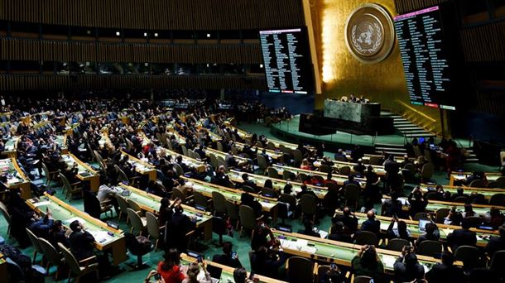
Segundo párrafo del citado artículo 1o. constitucional
Contiene los principios hermenéuticos de interpretación conforme y pro persona, cuyo cumplimiento es de observancia obligatoria para todas las autoridades del Estado, pero que encuentran un campo especial de aplicación para el Poder Judicial. Dicho párrafo dice: “Las normas relativas a los derechos humanos se interpretarán de conformidad con esta Constitución y con los tratados internacionales de la materia favoreciendo en todo tiempo a las personas la protección más amplia.”
https://comofuncionaque.com/que-es-la-onu-y-cuales-son-sus-funciones/
https://www.eitb.eus/es/noticias/internacional/detalle/5289488/votacion-onu-reconocer-trump-jerusalen-capital-israel/

Slide 24

La interpretación que hagan los jueces del país, al igual que toda autoridad, sobre los derechos y libertades de los individuos, para una mayor protección deberá ser armonizada con la Constitución y con los tratados internacionales suscritos por México en materia de derechos humanos (bloque de constitucionalidad). En sentido restringido, los jueces cuando existan diversas interpretaciones jurídicamente válidas, deben preferir aquella que hace a la ley conforme a los derechos humanos establecidos en la Constitución y en los tratados internacionales suscritos por México, para evitar vulnerar el contenido esencial de estos derechos.
http://www.jorgeleon.mx/2016/09/derechos-de-autor-y-los-tratados-internacionales-en-mexico/
López Sánchez, Rogelio, Interpretación constitucional de los derechos fundamentales, 2a. ed., México, Porrúa, 2016, p. 42.

Slide 25
Principio pro homine o pro persona

Slide 26
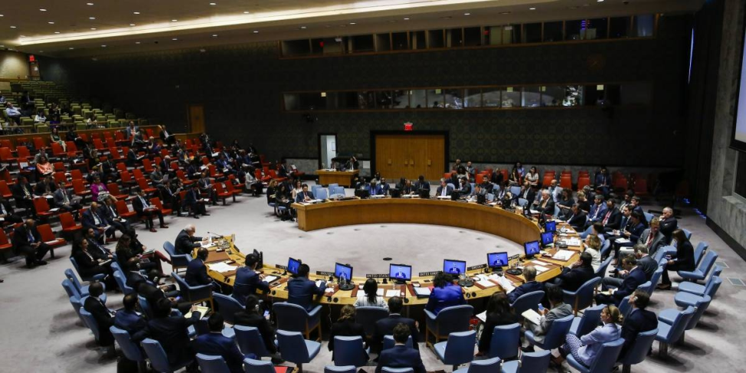
De conformidad con el artículo 1o. de Norma Suprema
Todas las autoridades del país tienen la obligación de velar por los derechos humanos reconocidos en la Constitución y en los tratados internacionales suscritos por México en la materia.
https://www.publimetro.com.mx/mx/elecciones/2018/06/02/onu-no-apoya-a-lopez-obrador-se-declara-imparcial-ante-elecciones.html

Slide 27
El segundo párrafo del citado numeral contiene el principio pro homine o pro persona
Materializan las normas provenientes de la Constitución Federal y de los tratados internacionales suscritos por México en materia de derechos humanos, al ser supremas del ordenamiento jurídico mexicano, deben permear en todo el orden jurídico, y obligar a todas las autoridades a su aplicación y, en aquellos casos en que sea procedente, a su interpretación.
Valores
Principios
Derechos

Slide 28
El principio pro persona es un criterio hermenéutico que permea todo el campo de los derechos humanos, señala que la interpretación y aplicación de las normas por parte de las autoridades del Estado, y en particular por los Órganos jurisdiccionales, debe ser aquella que le otorgue la protección más amplia a los gobernados.
El principio hermenéutico pro persona implica efectuar la interpretación más favorable para el efectivo goce y ejercicio de los derechos y libertades fundamentales del ser humano.
Señala que las autoridades del Estado deben acudir a la interpretación más extensiva de las normas cuando se trata de fijar los alcances de los derechos humanos y sus garantías

Slide 29
PRINCIPIO PRO PERSONA
Preferencia de normas
Preferencia interpretativa
El juzgador deberá privilegiar la norma y la interpretación que favorezca en mayor medida la protección de las personas
Tesis: VI.3o.A. J/2 (10a.), Semanario Judicial de la Federación y su Gaceta, Décima Época, Tribunales Colegiados de Circuito, Libro XVII, t. 2, Febrero de 2013, pag. 1241.

Slide 30
La Suprema Corte de Justicia de la Nación, ha señalado que en virtud del principio pro persona
“Todas las normas relativas a la protección de derechos humanos deberán interpretarse de conformidad con la Constitución y los tratados internacionales de la materia, favoreciendo en todo tiempo a las personas la protección más amplia. Es decir, el objeto y fin del reconocimiento positivo convencional y constitucional de los derechos humanos están dirigidos a garantizar la protección de la dignidad humana.”
Tesis: I.1o.P.22 K (10a.), Gaceta del Semanario Judicial de la Federación, Décima Época, Tribunales Colegiados de Circuito, L 49, t IV, Diciembre de 2017, pag. 2146, Tesis Aislada (Común).

Slide 31
En el articulo 1º, constitucional
“Se incorporó el principio pro homine, el que se ha definido como un criterio hermenéutico en virtud del cual debe acudirse a la norma más amplia o a la interpretación más extensiva cuando se trate de reconocer derechos protegidos y, de manera inversa, a la norma o a la interpretación menos restrictiva cuando se trata de establecer limitaciones permanentes al ejercicio de los derechos; es decir, busca el mayor beneficio para el hombre, sin que dejen de observarse los principios constitucionales y legales que rigen la función jurisdiccional.”
Tesis: I.13o.T.155 L (10a.), Gaceta del Semanario Judicial de la Federación, Décima Época, Tribunales Colegiados de Circuito, L 33, t IV, Agosto de 2016, pag. 2805, Tesis Aislada (Laboral).

Slide 32
Control difuso de constitucionalidad y de convencionalidad ex officio en materia de derechos humanos

Slide 33


El segundo párrafo del artículo 1o. constitucional, señala que “Las normas relativas a los derechos humanos se interpretarán de conformidad con esta Constitución y con los tratados internacionales de la materia favoreciendo en todo tiempo a las personas la protección más amplia.”
http://aguilero.com/encuesta-milenio-deloitte/
http://www.almempresas.com/asesoria-manzanares/servicios-asesoria-laboral/

Slide 34
Existen dos vertientes del control de constitucionalidad y convencionalidad: El concentrado y el difuso:
Actualmente existen dos grandes vertientes dentro del modelo de control de constitucionalidad en el orden jurídico mexicano, que son acordes con el modelo de control de convencionalidad ex officio en materia de derechos humanos a cargo del Poder Judicial.
En primer término, el control concentrado en los órganos del Poder Judicial de la Federación con vías directas de control: acciones de inconstitucionalidad, controversias constitucionales y amparo directo e indirecto;
En segundo término, el control por parte del resto de los jueces del país en forma incidental durante los procesos ordinarios en los que son competentes, esto es, sin necesidad de abrir un expediente por cuerda separada. Ambas vertientes de control se ejercen de manera independiente y la existencia de este modelo general de control no requiere que todos los casos sean revisables e impugnables en ambas.
Es un sistema concentrado en una parte y difuso en otra, lo que permite que sean los criterios e interpretaciones constitucionales, ya sea por declaración de inconstitucionalidad o por inaplicación, de los que conozca la Suprema Corte para que determine cuál es la interpretación constitucional que finalmente debe prevalecer en el orden jurídico nacional.
Tesis: P. LXX/2011, Semanario Judicial de la Federación y su Gaceta, Décima Época, t. 1, diciembre de 2011, p. 557.

Slide 35
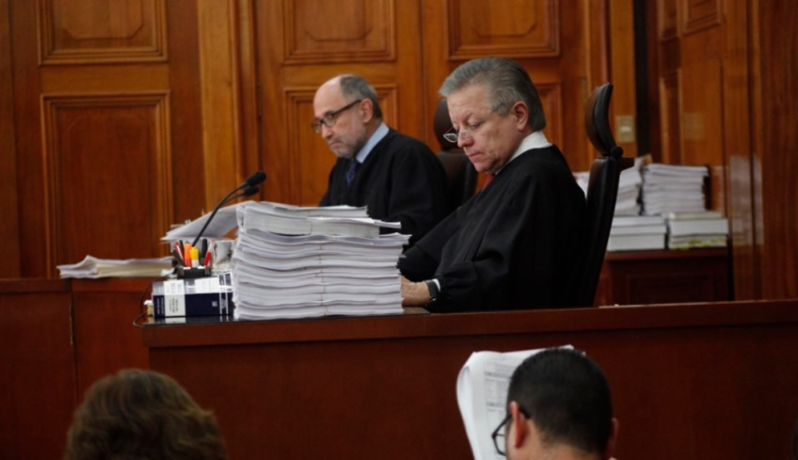
El control difuso consiste en el examen de compatibilidad que toda autoridad del Estado mexicano o el juzgador ejercen cuando se trata de violaciones de derechos humanos establecidos en la Carta Magna y los tratados internacionales suscritos por México en materia de derechos humanos, se limita a analizar la compatibilidad entre las disposiciones y actos internos que deben aplicarse a un caso concreto, y los derechos humanos que contiene la Constitución Federal y los tratados internacionales, aplicando la norma más favorable ya sea de fuente nacional o internacional, cuando se otorgue mayor efectividad a un derecho humano.
https://noticieros.televisa.com/ultimas-noticias/judicatura-federal-anula-concurso-designacion-jueces/

Slide 36
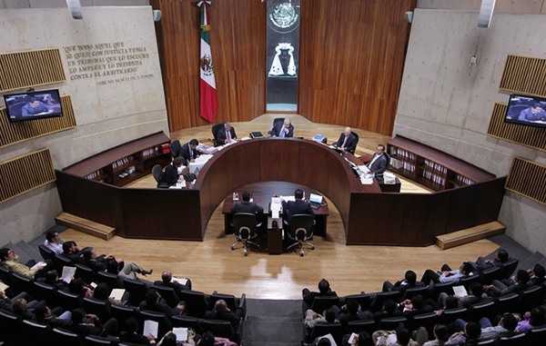
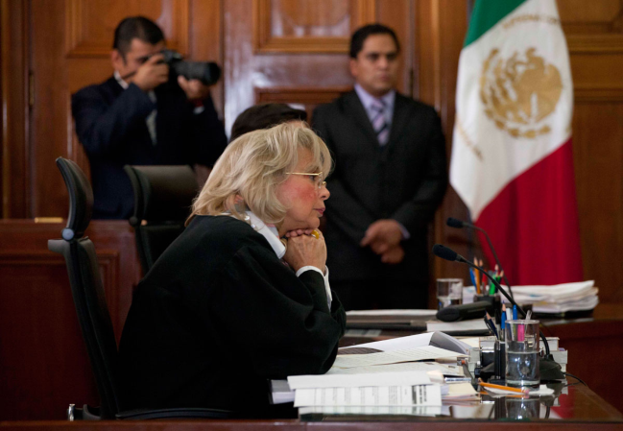
Los Tribunales federales han interpretado que todos los jueces en el ámbito de su competencia, sin importar su fuero, tienen la facultad de ejercer un control de regularidad constitucional difuso o ex officio, y por virtud deben inaplicar la norma que debería fundar su acto, si ésta es violatoria de un derecho humano reconocido por la Norma Fundamental o en un tratado internacional. El control difuso es una facultad de todos los jueces por virtud de su cargo, de manera que no es un proceso constitucional sino sólo una técnica para que el juzgador pueda ejercer un control de constitucionalidad en un proceso, sea éste constitucional o de cualquier otra naturaleza.
Tesis: P. IX/2015, Gaceta del Semanario Judicial de la Federación, Décima Época, t. I, agosto de 2015, p. 355.
https://www.horacero.com.mx/nacional/desconfianza-ciudadana-reto-del-tribunal-electoral-federal/
https://www.proceso.com.mx/331556/el-montaje-principal-argumento-para-liberar-a-florence-sanchez-cordero

Slide 37


Las autoridades jurisdiccionales del fuero común al ejercer ex officio el control difuso de constitucionalidad y de convencionalidad en los procesos ordinarios, se rigen bajo el principio de presunción de constitucionalidad tanto del ordenamiento jurídico nacional como de los actos en él fundados, de tal modo que presupone su conformidad con los derechos humanos establecidos en la Constitución y en los Tratados internacionales. Los jueces locales al realizar su función se dedican a analizar el conflicto entre las partes, sin embargo, si al aplicar la norma al caso concreto advierte la disconformidad de la norma aplicable o del acto de autoridad con los derechos humanos, sin que medie petición de parte tiene la obligación de ejercer ex oficio el control difuso. Dicho control no forma parte del conflicto entre las partes, sino que obedece a la obligación que deviene del artículo 1o. en relación con el diverso 133 constitucional.
Tesis: I.7o.A.8 K, Semanario Judicial de la Federación y su Gaceta, Décima Época, t. 3, septiembre de 2012, p. 1679.
http://cancunmio.com/0575861-la-onu-iza-su-bandera-en-cancun-en-visperas-de-la-cop-13/bandera-onu-moon-palace/
http://www.mintrabajo.gov.co/prensa/comunicados/2017/mayo/conflicto-laboral-de-salinas-de-manaure-se-resolvera-en-tribunal-de-arbitramento-y-se-levanta-huelga

Slide 38

En lo tocante al control difuso de convencionalidad ex officio, el juez ordinario o efectúa cuando el derecho constitucional no alcanza para la defensa de los ciudadanos, y se ve precisado a acudir a los tratados internacionales de derechos humanos en busca de respuestas al caso concreto que trata de resolver.
Se debe tener presente que el control difuso de convencionalidad únicamente es un instrumento de interpretación complementaria del sistema jurídico mexicano, lo que implica que el juzgador debe preferir el derecho interno y no acudir directamente a los tratados internacionales. Desde luego, el juez debe justificar por qué el derecho fundamental no está protegido, o no lo está suficientemente en favor de la persona, para que pueda realizar el control difuso de convencionalidad.
Tesis: (III Región) 5o. J/8, Gaceta del Semanario Judicial de la Federación, Décima Época, t. II, marzo de 2014, p. 1360.
http://www.zonacentronoticias.com/2016/08/aumenta-la-pobreza-en-mexico-pese-a-disminucion-de-desempleo/

Slide 39

El Órgano jurisdiccional local ejerce el control difuso de constitucionalidad y de convencionalidad, con base en el siguiente procedimiento:
Para realizar el control difuso de constitucionalidad -connotación que incluye el control de convencionalidad- en la modalidad ex officio, no sólo debe considerarse que se colmen sus requisitos de procedencia y admisibilidad, es decir, sus presupuestos de forma, adjetivos y sustantivos, ya que atento a su naturaleza, regida por el principio iura novit curia, precisa de una metodología que posibilite su correcta realización, pues su resultado no es cualquiera, sino la expulsión de normas generales del sistema legal.
http://ipasesoreslegales.com/2017/04/14/el-proceso-monitorio-en-el-sistema-juridico-ecuatoriano/

Slide 40
Las partes del procedimiento ordinario cuando lo consideren conveniente para la defensa de sus intereses, tienen el derecho de solicitar al juez el control difuso de constitucionalidad y convencionalidad. El procedimiento que deben satisfacer es el siguiente:
Pedir la aplicación del principio pro persona o impugnar su falta de aplicación por la autoridad responsable;
Señalar el derecho humano cuya maximización se pretende
Indicar la norma cuya aplicación debe preferirse o la interpretación que resulta más favorable hacia el derecho fundamental restringido; y
4) Precisar los motivos para preferirlos en lugar de otras normas o interpretaciones posibles. Si la parte solicitante no cumple con alguno de estos requisitos el
planteamiento es inoperante, ya que el juzgador fuera del principio iura novit curia, no tiene la obligación de realizar de oficio un estudio de las normas constitucionales o convencionales que se le señalen, o que genéricamente se invoquen.
Tesis XXVII.3o. J/11, Gaceta del Semanario Judicial de la Federación, Décima Época, t. III, febrero de 2015, p. 2241.

Slide 41
Control concentrado de constitucionalidad y de convencionalidad ex officio en materia de derechos humanos

Slide 42
Reside en los órganos del Poder Judicial de la Federación con las vías directas de control, como lo son las acciones de inconstitucionalidad, controversias constitucionales y amparo directo e indirecto, y el procedimiento de declaratoria general de inconstitucionalidad.
El control concentrado de constitucionalidad y de convencionalidad ex officio
Cilia López, José Francisco, Los derechos humanos y su repercusión en el control de constitucionalidad y convencionalidad, México, Porrúa, 2015, pp. 8 y 9.

Slide 43
Dichos Órganos ejercen el control concentrado de constitucionalidad y convencionalidad de normas generales, para decidir definitivamente si una disposición es o no contraria a la Carta Magna y a los tratados internacionales.
En lo relativo al control concentrado de convencionalidad, en materia de derechos humanos los Jueces de Distrito pueden analizar la contradicción entre una norma general interna y un tratado internacional, a través del juicio de amparo, dado que cuentan con facultades constitucionales para realizar el control concentrado en términos de los artículos 103, 105 y 107 de la Constitución Política de los Estados Unidos Mexicanos, y también las tienen para efectuar el control de convencionalidad con motivo de lo previsto en los artículos 1o. y 133, última parte, de la propia Constitución.

Slide 44
Obligación de las autoridades de promover, respetar, proteger y garantizar los derechos humanos

Slide 45
Por otro lado, el párrafo tercero del artículo 1o. constitucional, establece la obligación de todas las autoridades del Estado, en el ámbito de sus competencias, de promover, respetar, proteger y garantizar los derechos humanos establecidos en aquélla y en los tratados internacionales reconocidos, interpretándolos conformidad con dichos ordenamientos (principio de interpretación conforme) favoreciendo en todo tiempo a las personas con la protección más amplia (principio pro homine).
Tesis: XXVII.1o. (VIII Región) J/3, Semanario Judicial de la Federación y su Gaceta, Décima Época, t. 3, marzo de 2013, p. 1830.

Slide 46

Por promover los derechos humanos se entiende difundirlos, divulgarlos, así como adoptar medidas para impulsar su respeto y observancia; respetar quiere decir no impedir u obstaculizar su goce o ejercicio, ni obstruirlos, limitarlos o violarlos; por proteger se comprende el deber de actuar cuando sean amenazados o violados; y finalmente, por garantizar implica tomar las medidas que aseguren su pleno ejercicio, lo que incluye prevenir, investigar, sancionar y repara las violaciones.
https://www.significados.com/respeto/

Slide 47
Las obligaciones de las autoridades antes enunciada, se deben realizar de conformidad con los principios de universalidad, interdependencia, indivisibilidad y progresividad.
Estos principios representan criterios de optimización interpretativa de los derechos fundamentales, porque conducen a su realización y observancia plena e inmejorable a favor del individuo, al orientar el proceder de toda autoridad en el cumplimiento del mandato de promover, respetar, proteger y garantizar los derechos humanos reconocidos en la Constitución y los tratados internacionales de la materia, lo cual se refleja al ejercer el control constitucional, en el sentido de que el respeto y restauración de los indicados derechos son una tarea no sólo de la jurisdicción federal, sino también de la ordinaria en el conocimiento de los asuntos de su competencia. Dichos principios son definidos del siguiente modo

Slide 48
UNIVERSALIDAD
Los derechos fundamentales deben respetarse en beneficio de todo ser humano, con igual dignidad y sin discriminación alguna, por edad, género, raza, religión, ideas, condición económica, de vida, salud, nacionalidad o preferencias.
INDIVISIBILIDAD
Implica que los derechos humanos deben respetarse de manera integral, por lo cual no deben dividirse en derechos para ser respetados, protegidos o garantizados por las autoridades
INTERDEPENDENCIA
Los derechos fundamentales se deben analizar de forma conjunta, sin que sea posible diferenciarlos en orden de importancia o como prerrogativas independientes, prescindibles o excluyentes unos de otros

Slide 49
En virtud del principio de interdependencia, el reconocimiento y ejercicio de un derecho humano implica que se respeten, protejan, garanticen y promuevan los otros derechos que se encuentren relacionados.
PROGRESIVIDAD
Determina que el ámbito de los derechos fundamentales responda a las necesidades pasadas y presentes de las personas y de la sociedad, siempre con la posibilidad de ampliarse para responder a nuevas necesidades sociales y culturales que deban reconocerse a favor del individuo
. De conformidad con este principio, se prohíbe que se supriman o reduzcan el alcance de los derechos vigentes y, por el contrario, se les debe ampliar de manera constante.
Los derechos humanos tienen como origen común la dignidad humana, y en razón de ella, los principios mencionados permiten que los derechos humanos se interrelacionen y dependen recíprocamente unos de otros, sin que sea procedente relegar algunos para conceder prioridad a otros, ni puede existir jerarquía entre ellos, lo que significa que todos los derechos humanos deben ser objeto de protección sin distinción alguna.
Tesis: XXVII.1o. (VIII Región) J/3, Semanario Judicial de la Federación y su Gaceta, Décima Época, t. 3, marzo de 2013, p. 1830.

Slide 50
PRINCIPIO DE PROGRESIVIDAD
La progresividad de los derechos humanos ha implicado que en el actual Estado constitucional de derecho las constituciones y los tratados internacionales, reconozcan los derechos fundamentales no como como derechos del ciudadano que pertenece a un determinado Estado, sino como derechos universales de toda persona, en condiciones de igualdad.
Aguilera Portales, Rafael Enrique y López Sánchez, Rogelio, “Los derechos fundamentales en la teoría jurídica garantista de Luigi Ferrajoli”, Letras jurídicas: revista electrónica de derecho, N. 4, 2007, pp. 49-82, p. 63.

Slide 51

Bajo el principio de progresividad todas las autoridades del país tienen el deber de promover, respetar, proteger y garantizar los derechos humanos, impulsando su avance en la sociedad.
El principio de progresividad opera mediante la expresión clara del principio pro persona como rector de la interpretación y aplicación de las normas jurídicas, privilegiando aquellas que brinden mayor protección a las personas, lo que mira hacia la justiciabilidad y eficacia de los derechos que, a la postre, tiende al mejoramiento de las condiciones de vida de la sociedad y al desarrollo de cada persona en lo individual.
La reforma constitucional reconoce la progresividad de los derechos humanos mediante la expresión del principio pro persona en preferencia de la interpretación de normas que favorezcan y brinden mayor protección a las personas.
Tesis: III.4o. (III Región) 1 K, Semanario Judicial de la Federación y su Gaceta, Décima Época, t. 5, enero de 2012, p. 4321.
https://www.significados.com/10-imagenes-y-ejemplos-para-entender-el-concepto-de-respeto/

Slide 52
SUPREMA CORTE DE JUSTICIA DE LA NACIÓN
Determina que el principio de progresividad es indispensable para consolidar la garantía de protección de la dignidad humana, “porque la observancia a dicho principio impide, por un lado, la interpretación restrictiva de las normas de derechos humanos y la regresión respecto de su sentido y alcance de protección y, por otro lado, favorece la evolución de dichas normas para ampliar su alcance de protección.”.
Tesis: 1a. CXXXVI/2015, Gaceta del Semanario Judicial de la Federación, Décima Época t. I, abril de 2015, p. 516.

Slide 53

Así, bajo el principio de progresividad que debe observarse en las leyes y, en general, en toda conducta que afecte derechos, una vez logrado el avance en el disfrute de los derechos, el Estado no podrá disminuir el nivel alcanzado.
Tesis: I.9o.P.86 P, Gaceta del Semanario Judicial de la Federación, Décima Época, t. II, julio de 2015, p. 1768.
https://www.entornofiscal.com/2017/06/cual-es-el-procedimiento-que-debe-seguir-la-autoridad-al-verificar-solicitudes-de-devolucion-de-saldo-a-favor/

Slide 54

El artículo 1o., párrafo tercero, de la Constitución Federal prevé el principio de progresividad de los derechos humanos, “que exige de todas las autoridades, en el ámbito de su competencia, la interpretación de las normas de manera que amplíen, en lo posible, jurídicamente esos aspectos de los derechos;”.
Tesis: IV.1o.C.2 C, Gaceta del Semanario Judicial de la Federación, Décima Época, t. II, julio de 2017, p. 1096.
https://www.eltelegrafo.com.ec/noticias/judicial/12/autoridades-de-justicia-insistiran-en-la-asamblea-sus-propuestas-para-reformar-el-coip

Slide 55
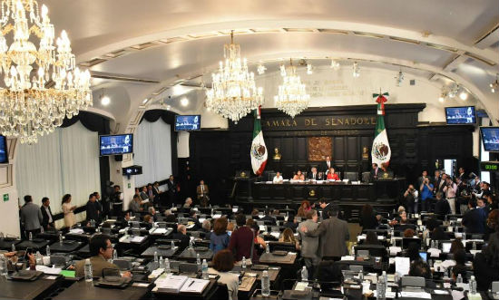
El principio de progresividad que debe observarse en aras de la promoción, protección, garantía y respeto de los derechos humanos de las personas -el cual significa que una vez que se ha logrado un avance en el ejercicio y tutela de un derecho, el Estado no puede disminuir, limitar o restringir el nivel alcanzado, sino que debe continuar avanzando en su mejora y cumplimiento-, (…)”.
Tesis: I.1o.P.10 K, Gaceta del Semanario Judicial de la Federación, Décima Época, t. II, abril de 2017, p. 1776.
Principio de progresividad de los derechos humanos
Impone al estado la prohibición de regresividad, la cual no es absoluta y puede haber circunstancias excepcionales
Se justifique una regresión en cuanto al alcance y tutela de un determinado derecho fundamental
http://www.dolorespadiernaluna.com/progresividad-de-derecho-en-constitucion-cdmx-favorece-su-alcance-y-proteccion/

Slide 56
El principio referido impone al Estado, entre otras cuestiones, la prohibición de regresividad, la cual no es absoluta y puede haber circunstancias que justifiquen una regresión en cuanto al alcance y tutela de un determinado derecho fundamental. Sin embargo, dichas circunstancias están sujetas a un escrutinio estricto, pues implican la restricción de un derecho humano. En este sentido, corresponde a la autoridad que pretende realizar una medida regresiva (legislativa, administrativa o, incluso, judicial) justificar plenamente esa decisión. En efecto, en virtud de que el artículo 1o. de la Constitución Política de los Estados Unidos Mexicanos impone a todas las autoridades del Estado Mexicano la obligación de respetar el principio de progresividad, cuando cualquier autoridad, en el ámbito de su competencia, adopta una medida regresiva en perjuicio de un derecho humano y alega para justificar su actuación, por ejemplo, la falta de recursos, en ella recae la carga de probar fehacientemente esa situación, es decir, no sólo la carencia de recursos, sino que realizó todos los esfuerzos posibles para utilizar los recursos a su disposición, en el entendido de que las acciones y omisiones que impliquen regresión en el alcance y la tutela de un derecho humano sólo pueden justificarse si: a) se acredita la falta de recursos; b) se demuestra que se realizaron todos los esfuerzos necesarios para obtenerlos, sin éxito; y, c) se demuestra que se aplicó el máximo de los recursos o que los recursos de que se disponía se aplicaron a tutelar otro derecho humano (y no cualquier objetivo social), y que la importancia relativa de satisfacerlo prioritariamente, era mayor. Esto es, si bien es cierto que las autoridades legislativas y administrativas tienen, en ciertos ámbitos, un holgado margen de actuación para diseñar políticas públicas, determinar su prioridad relativa y asignar recursos, también lo es que dicha libertad se restringe significativamente cuando está en juego la garantía de los diversos derechos humanos reconocidos por nuestro sistema jurídico, ya que éstos, en tanto normas que expresan el reconocimiento de principios de justicia de la máxima importancia moral, tienen prioridad prima facie frente a cualquier otro objetivo social o colectivo, pues en una sociedad liberal y democrática, estos últimos tienen solamente valor instrumental y no final, como los derechos humanos.
Tesis: 1a./J.87/2017, Gaceta del Semanario Judicial de la Federación, Décima Época, t. I, octubre de 2017, p. 188.

Slide 57
Conclusión
La reforma constitucional de 2011 al artículo 1o. de la Constitución Federal, representa un nuevo paradigma jurídico en materia de derechos humanos que ha tenido profundas repercusiones en el sistema jurídico mexicano, de tal suerte que bien se puede decir que no tiene continuidad con el existente antes de la reforma. Quizá resulte muy radical esta afirmación, pero en el desarrollo del presente trabajo quedó de manifiesto que los nuevos métodos, principios y cláusulas de interpretación en materia de derechos humanos, se constituyen en el soporte del carácter garantista de la Constitución.

Slide 58
Bibliografía
AGUILERA Portales, Rafael Enrique y López Sánchez, Rogelio, “Los derechos fundamentales en la teoría jurídica garantista de Luigi Ferrajoli”, Letras jurídicas: revista electrónica de derecho, N. 4, 2007, pp. 49-82.
CABALLERO Ochoa, José Luis, “La cláusula de interpretación conforme y el principio pro persona (artículo lo., segundo párrafo, de la Constitución)”, pp. 103-133, en Carbonell, Miguel, y Salazar, Pedro (coord.), La reforma constitucional de derechos humanos: un nuevo paradigma, 4a. ed., México, 2014.
CARBONELL, Miguel (2015). El ABC de los derechos humanos y del control de convencionalidad, México, Porrúa.
CILIA López, José Francisco, Los derechos humanos y su repercusión en el control de constitucionalidad y convencionalidad, México, Porrúa, 2015.
Constitución Política de los Estados Unidos Mexicanos
LÓPEZ Sánchez, Rogelio, Interpretación constitucional de los derechos fundamentales, 2a. ed., México, Porrúa, 2016.
NAVARRO, Pablo E., “Sistema Jurídico, Casos Difíciles y Conocimiento del Derecho”, en DOXA. Cuadernos de filosofía del Derecho, Núm. 14, Alicante, Universidad de Alicante, 1993, pp. 252-253, citado por López Sánchez, Rogelio, Interpretación constitucional de los derechos fundamentales, 2a. ed., México, Porrúa, 2016.
PACHECO Pulido, Guillermo, Control de Convencionalidad, México, Porrúa, 2012.
SÁNCHEZ Trujillo, María Guadalupe, Derechos humanos su protección legal y jurisdiccional en México, México, Porrúa, 2016.

